Slide 1


APLICACIÓN DE APERTURA Y CONTROL DE PUERTA DE ENTRADA
Programación de Sistemas Telemáticos
Integrantes:
Luis Armijos
Lorena Campoverde
Henry Fernández
Jair Marcillo

Slide 2
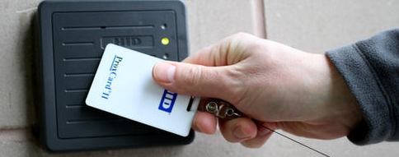

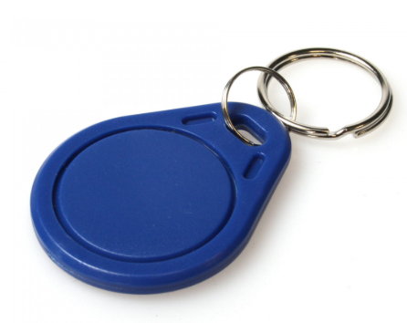
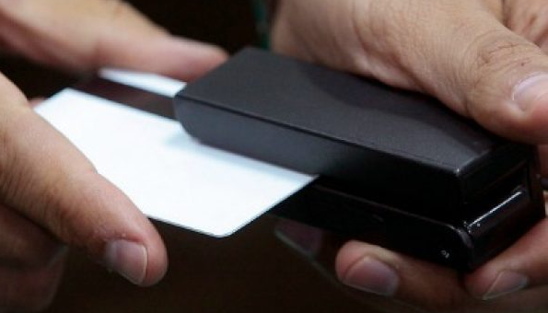
Descripción del problema

Slide 3
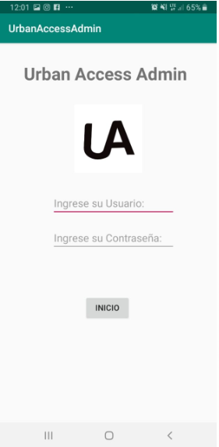
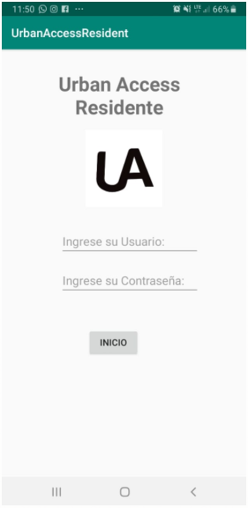
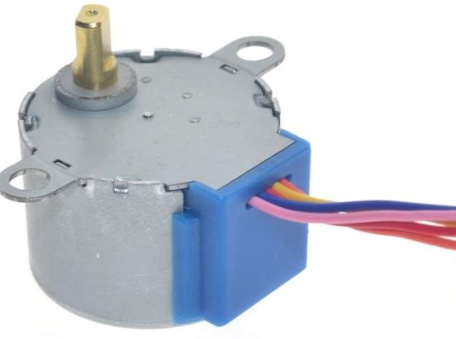
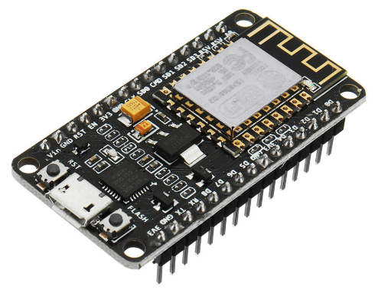
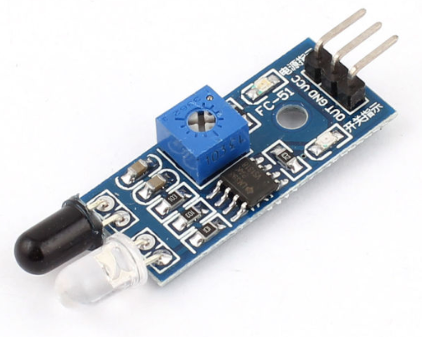

Propuesta solución

Slide 4
Implementación del proyecto
MODELO ENTIDAD-RELACIÓN

Slide 5
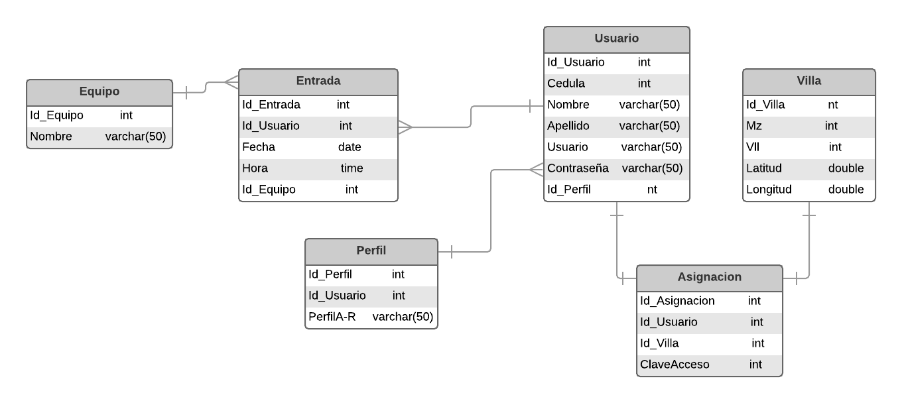

Slide 6
Implementación del proyecto
Aplicativos del sistema
URBAN ACCESS ADMIN

Slide 7
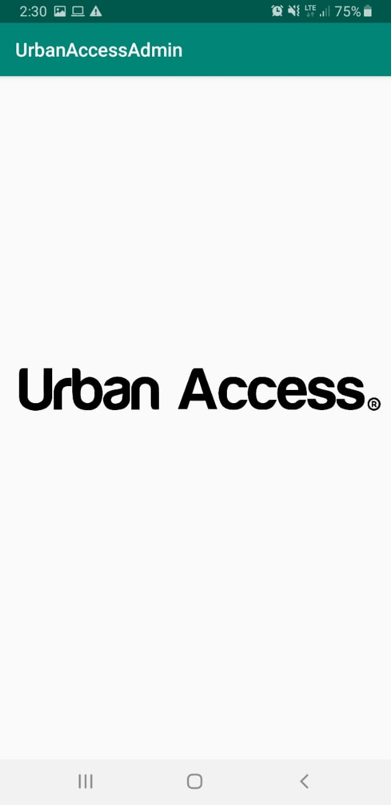
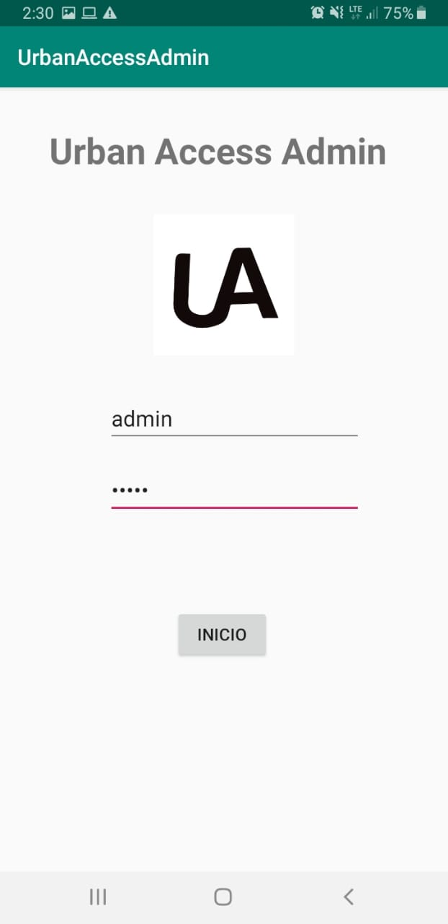

Slide 8
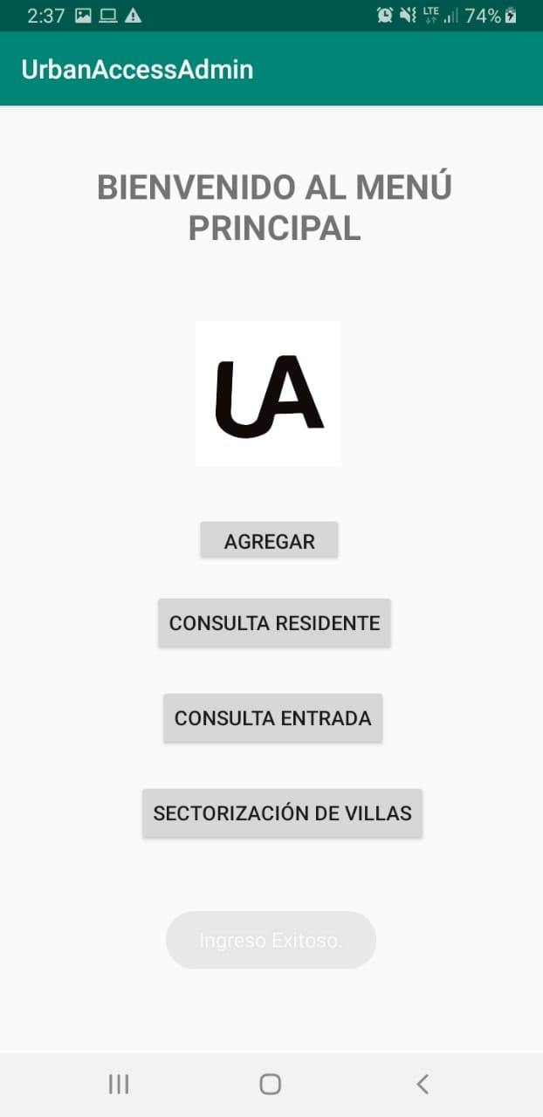
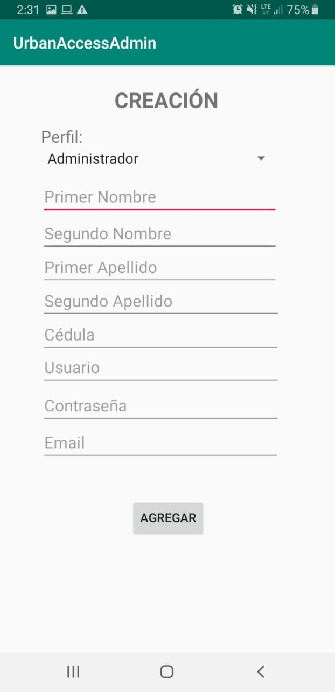

Slide 9
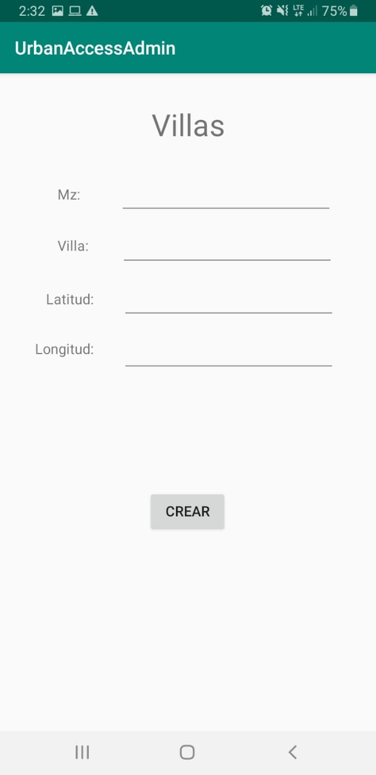
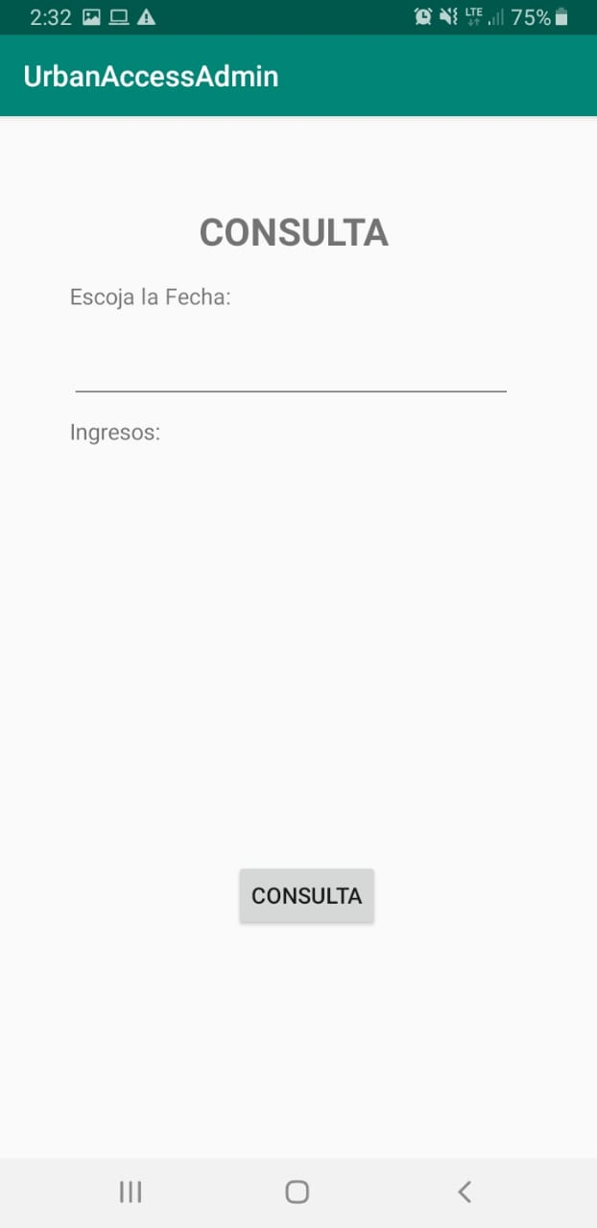

Slide 10
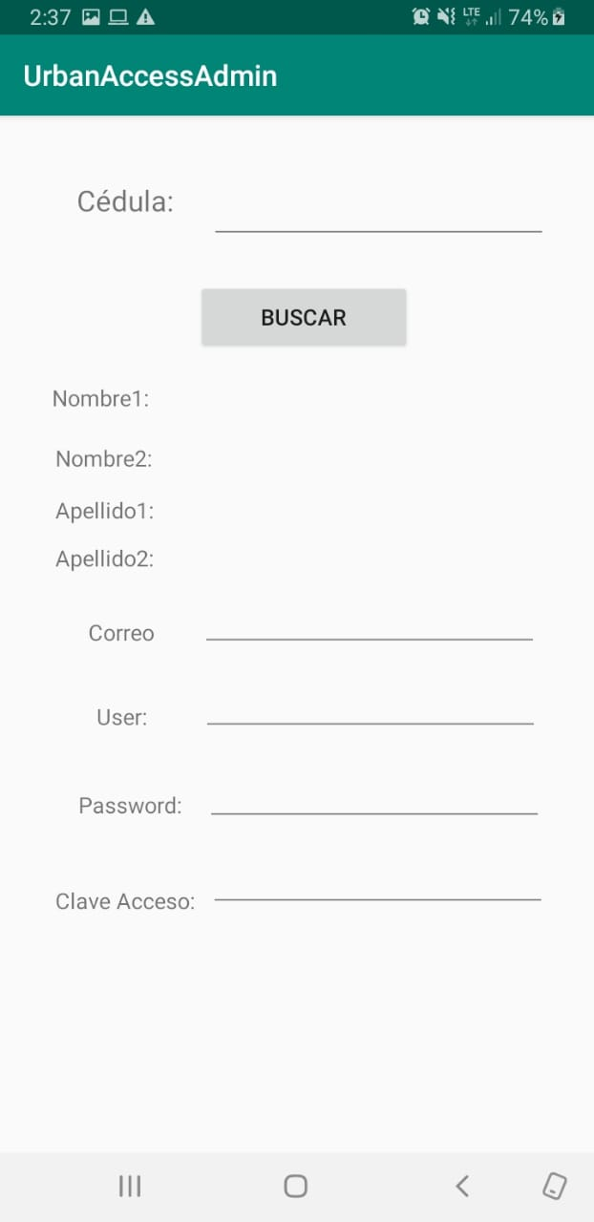
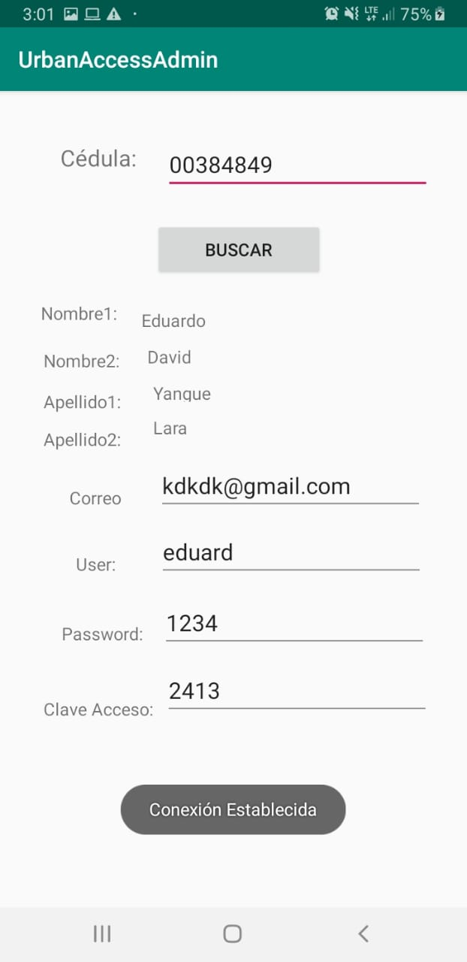

Slide 11
Implementación del proyecto
Aplicativos del sistema
URBAN ACCESS RESIDENT

Slide 12

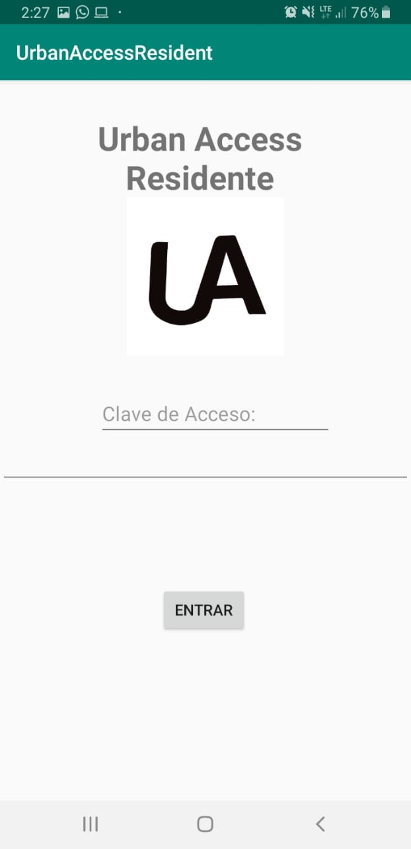

Slide 13
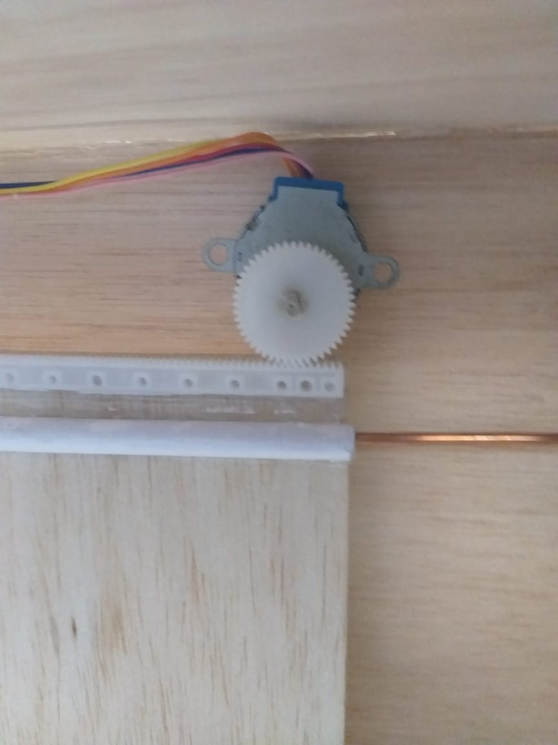
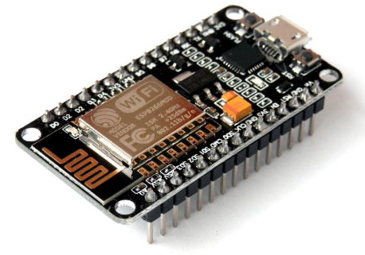
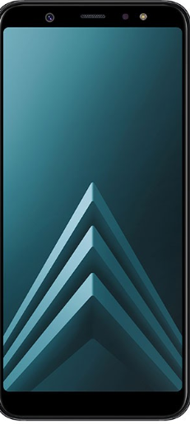


Implementación del proyecto
Conexión del aplicativo con el sensor ESP8266

Slide 14
Implementación del proyecto
DIAGRAMA DEL CIRCUITO

Slide 15
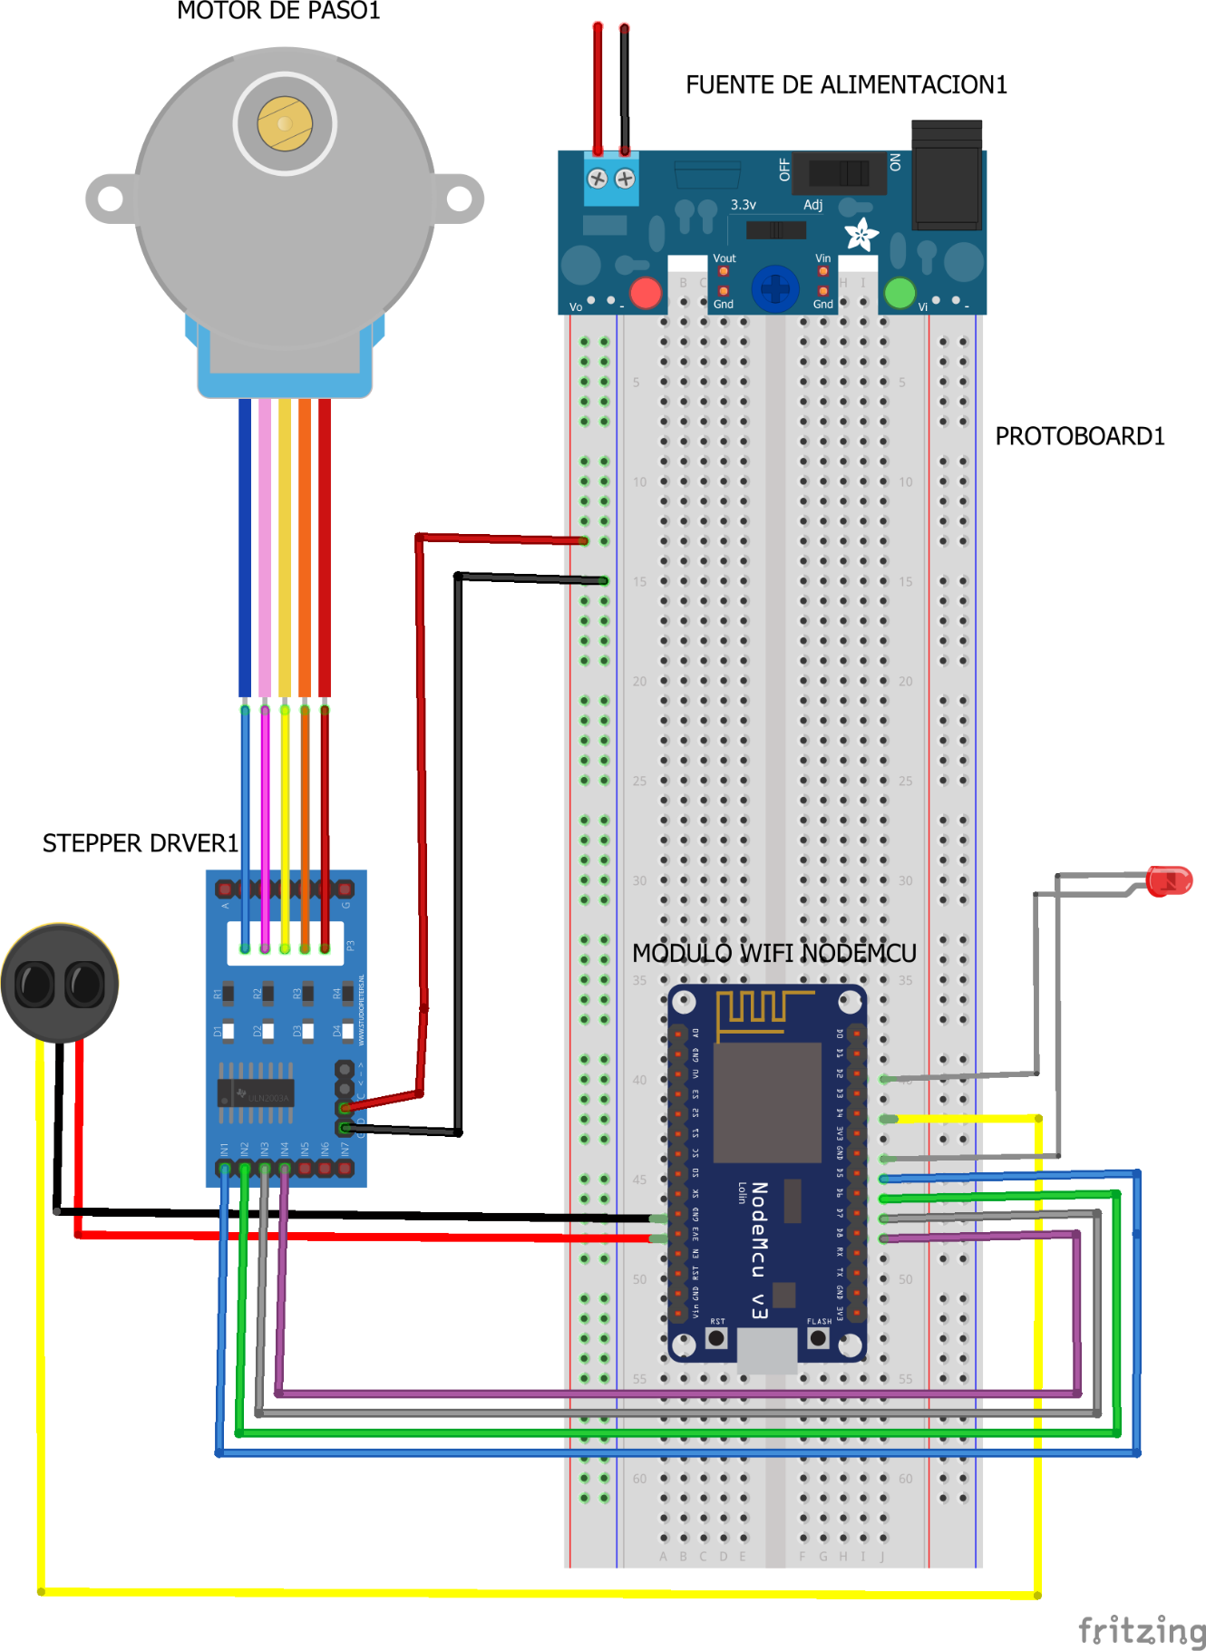

Slide 16
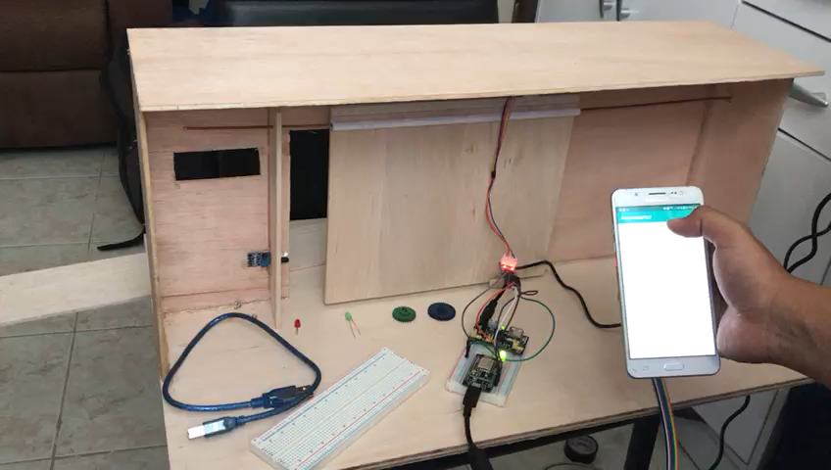
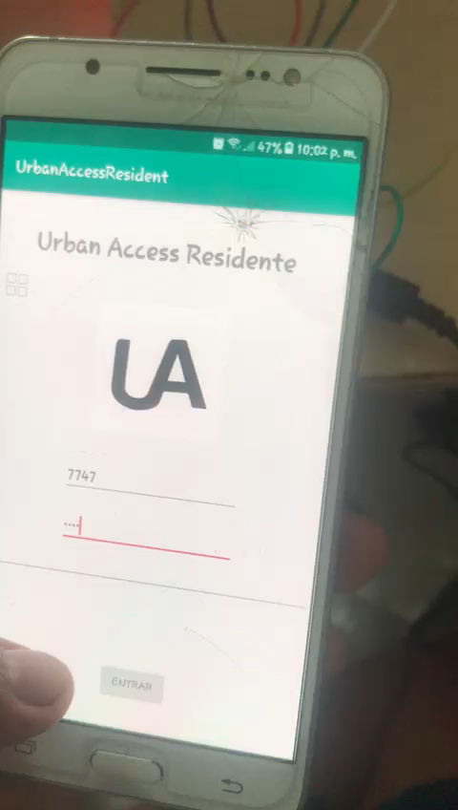
Prueba de funcionamiento

